Slide 1
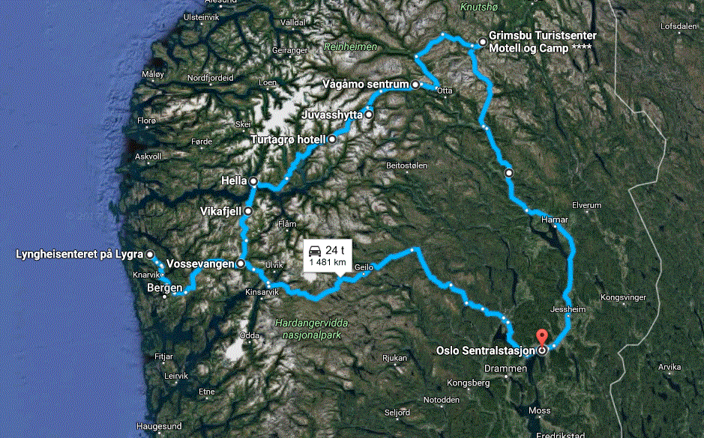
Bio 4120-ekskursjonen 2019
Avreise fra Oslo:
mandag 22. juni
08:00 fra NHM
Overnattingsstedene:
Grimsbu turistsenter
Juvasshytta
Turtagrø
Myrkdalen Hotel
Lygra Gjestegård
Tilbake i Oslo:
Lørdag 27. juni,
Ca. 21:00 Oslo S
Små justeringer etter forholdene må påregnes (2019)
Plan B , tilpasset corona-restriksjoner, er ikke urealistisk (2020)

Slide 2
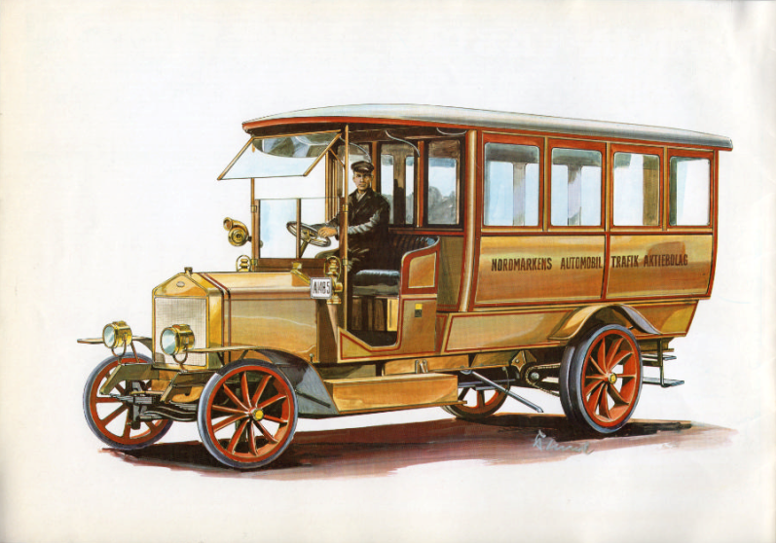
Viktig: Oppmøte NHM mandag 22. juni for avreise 08.00
Huskeliste
Dere må ta med matpakke til hele første dag, dvs frem til sen middag ca kl. 20/21.
Få i hvert fall med:
Lakenpose eller sovepose
Støvler
Regntøy
Varme klær, inklusive lue og votter
Solbriller
Termos
Annet feltutstyr
Toalettsaker og andre ting du trenger for ei uke
Pakk i bag eller annet lettstablet (helst ikke diger pakkramme-ryggsekk)
Gi oss beskjed om du har noen matintoleranser og allergier – eller er vegetarianer etc.
Retur etter endt kurs lørdag over Sognefjellet.
Bagasjeplass og buss:
Vi får greit plass til en bager/kofferter i bagasjerommet, og tar med dagstursekker inn på bussen.
Bussen er stor, 50-seter, tv (som vi ikke rekker å se på), air condition og toalett.

Slide 3
Norge fra det kontinentale til det oceaniske, og tilbake til Oslo over Hardangervidda

Slide 5
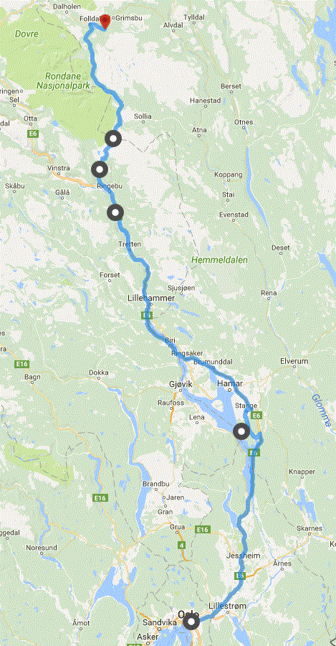
DAG 1. Mandag 22. juni: Oslo, NHM – Grimsbu
346km i buss; 5t 15 min kjøretid
Dagsplan og reiserute
Buss går 08:00 fra NHM Tangen
Stange (Rotlia naturreservat)
Biri,
Gudbrandsdalen til Ringebu
Venabufjellet
Atnasjøen
Solbergs utsikt (Rondane)
Grimsbu turistsenter
Middag 20:30
Rotlia naturreservat (Fra Naturbase)
Generelt: Formålet er å bevare for fremtiden en karakteristisk edellauvskog i det indre Østlandsområde. Edelløvskogreservatet har bestand av ask, lønn, lind og hassel, for uten en rekke varmekrevende busker og en artsrik bunnflora. Den er en av de mest representative edelløvskogene på Østlandet, og den mest betydningsfulle og floristisk rikeste ved Mjøsa. Pr. 1971 var 226 plantearter påvist. Området ligger på grunnfjell, og rikheten skyldes et dekke med næringsrik leire av morene- eller interglacial opprinnelse. Høyden over havet er ca. 120-170 m. Fuglefaunaen er mangelfullt undersøkt, men synes å inneholde mange av de fåtallige artene for regionen. Nøttekråke og spettmeis sees jevnlig og hvitryggspett er observert. Om våren og forsommeren setter rikdommen av sangere sitt preg på området.
Verneformål: Bevare en karakteristisk edellauvskog.
Naturfaglig kvalitet: Edelløvskog/rike løvskoger
Påvirkning: Slitasje fra ferdsel, gjengroing av gran, gjengroing av eng
Tiltak: Merke stier, redusere plantet gran
Rotlia
naturreservat
Natur og landskap
Innlands glasialt landskap
“Triviell” barskog
Rik løvskog
Elvedelta
“Triviell” myr
Blokkmark
Rabbe-leside-snøleie
Seterregion-kulturlandskap

Slide 6
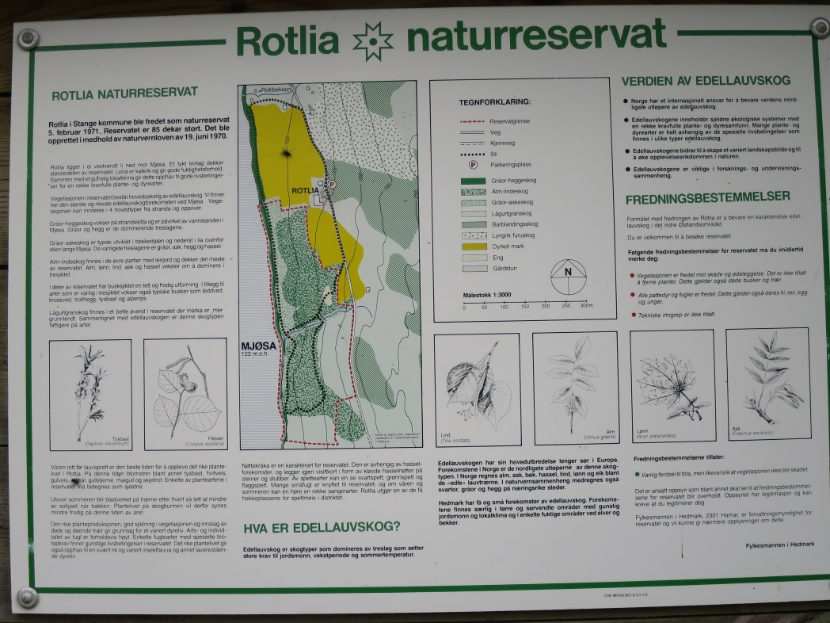
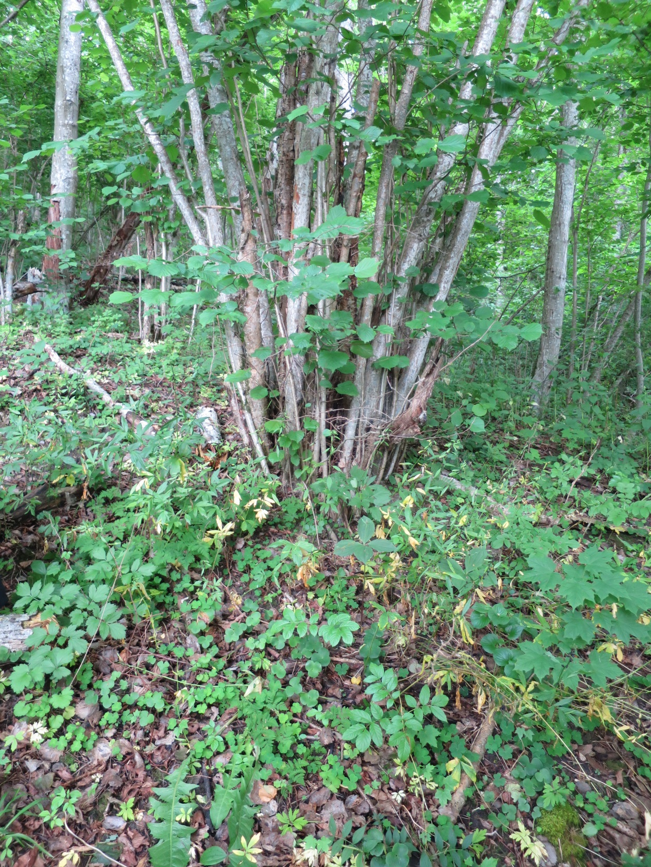
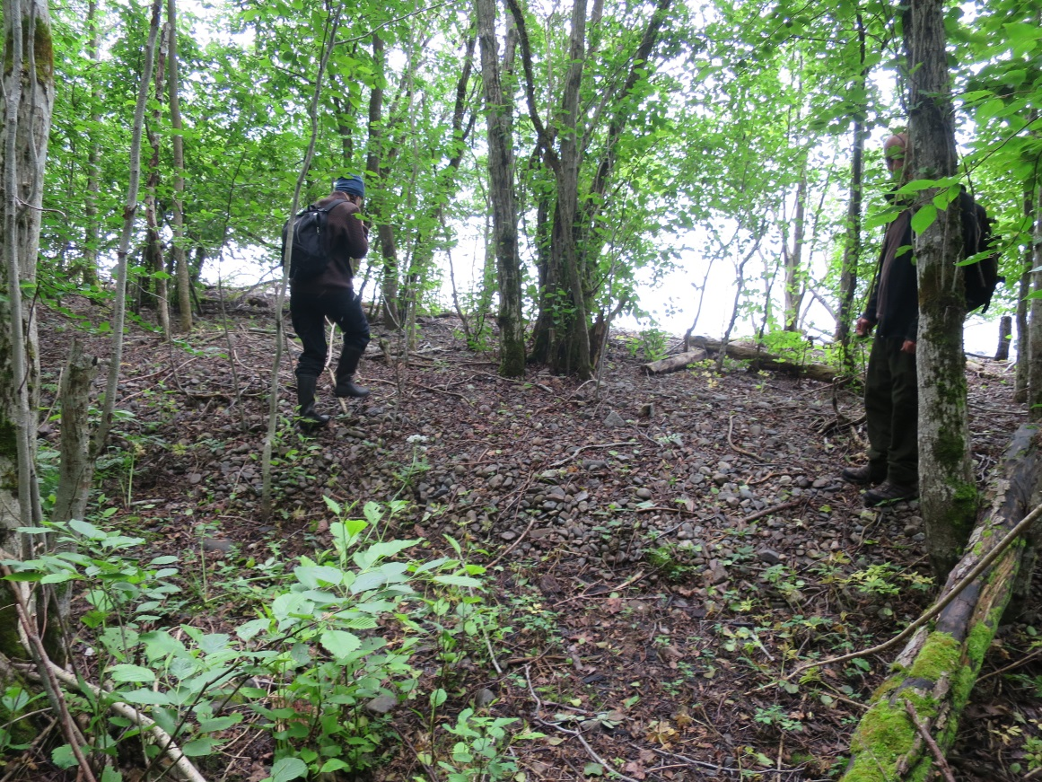
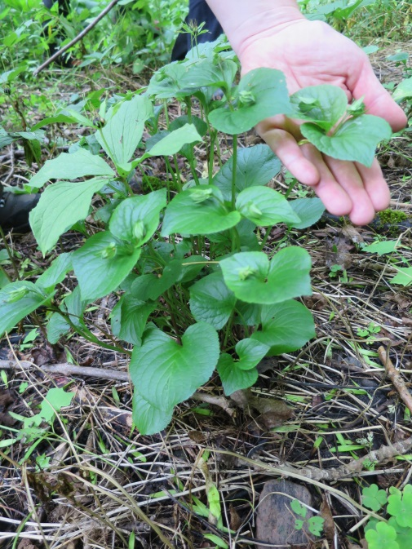
Rotlia

Slide 7
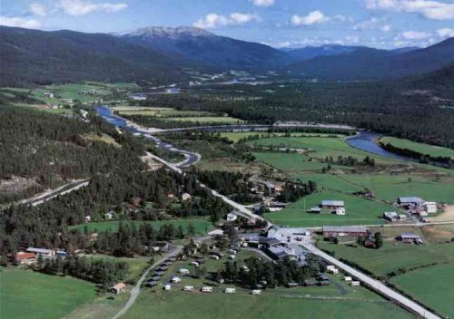
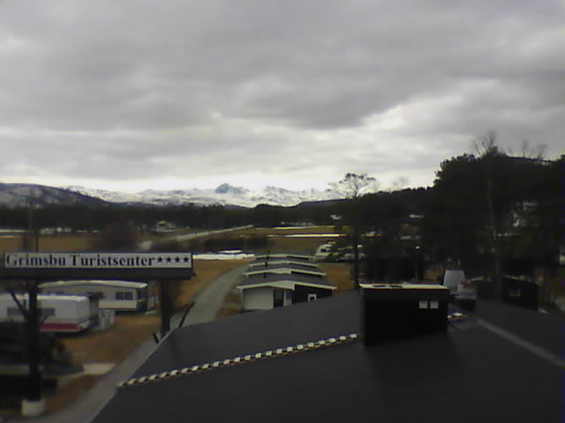
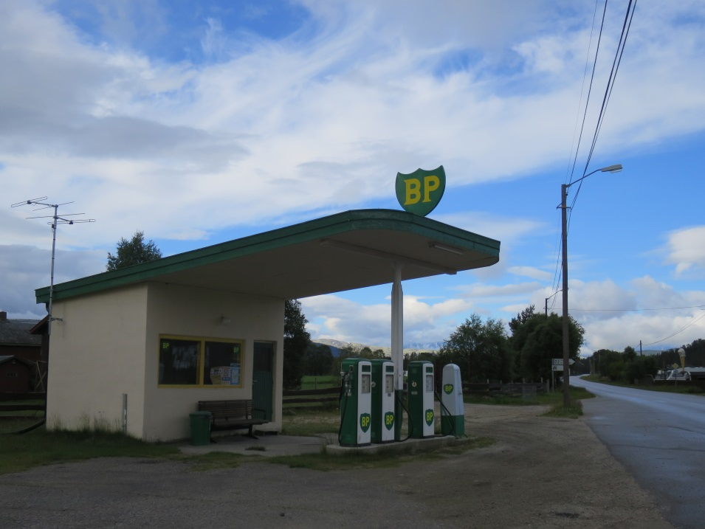
Grimsdalen

Slide 8
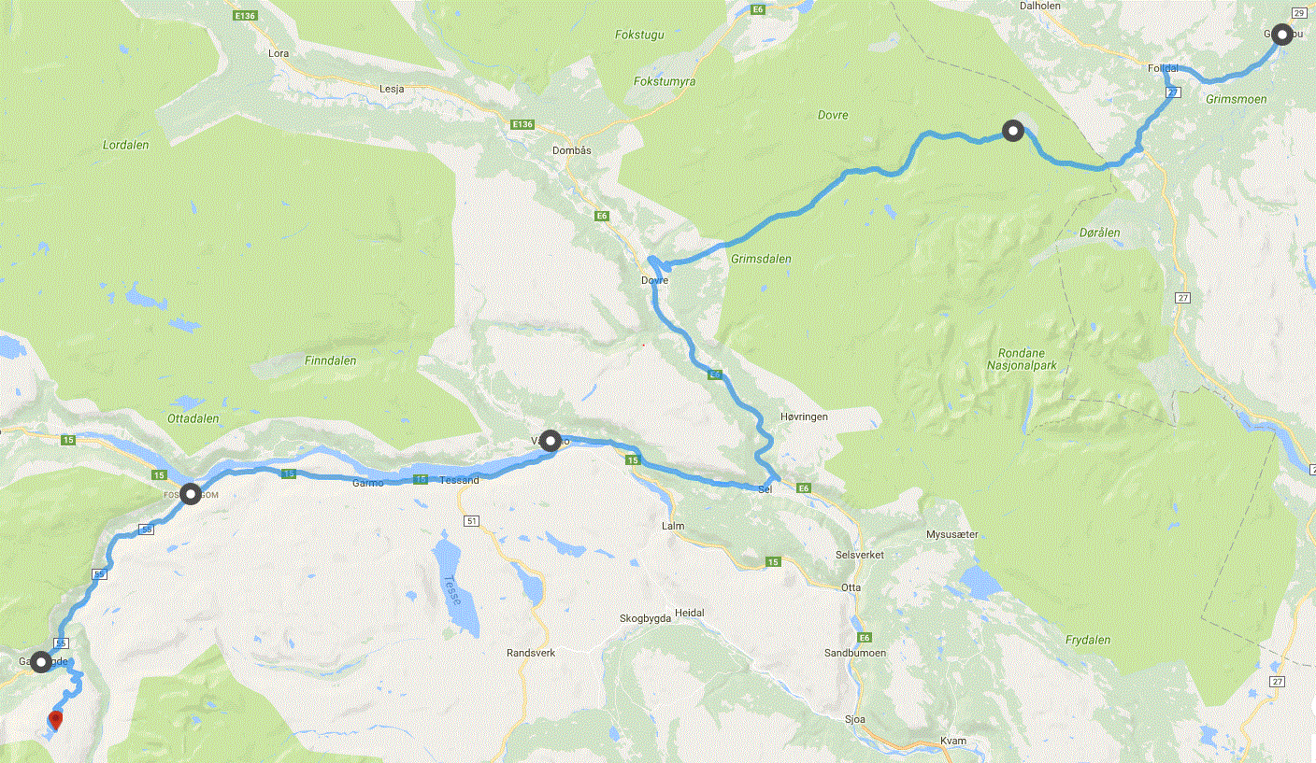
DAG 2. Tirsdag 23. juni: Grimsbu – Juvasshytta
171 km i buss; 3t 24 min kjøretid
Dagsplan og reiserute
Frokost 07:00
Buss går 08:00
Grimsmoen (flystripa)
Grimsdalen (Mesetermyre)
Vågå (Vågåmo)
Nordherad (Baksidevegen)
Lom
Galdesand
Juvasshytta
middag 20:00
Grimsmoen
naturreservat
  Mesætermyre
  naturreservat
Natur og landskap
Glasifluviale avsetninger, rasskråning
Myr, også rik
Elveslette under oppbygging, setre mm
Kulturlandskap og seminaturlig

Slide 9
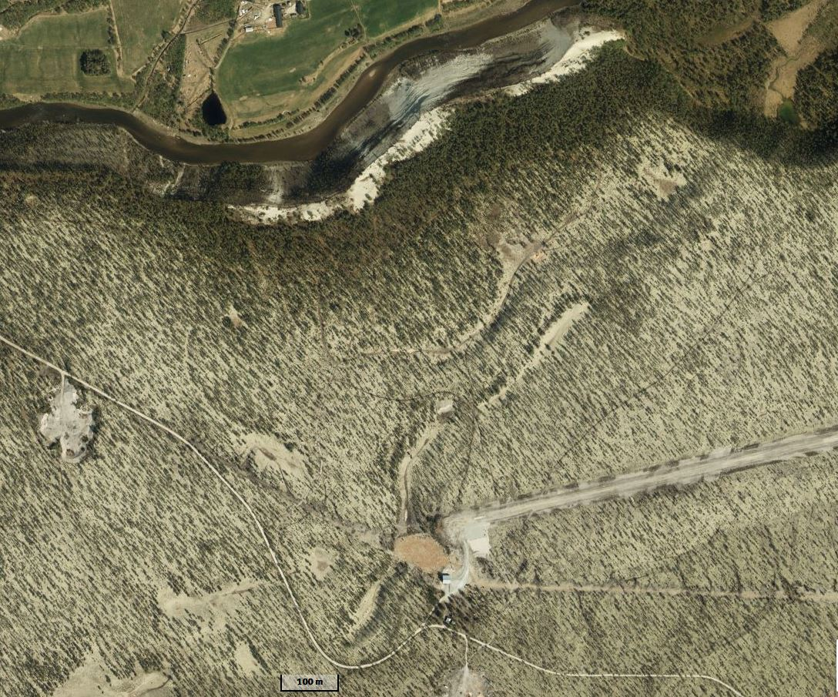
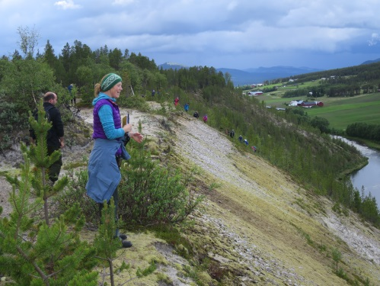
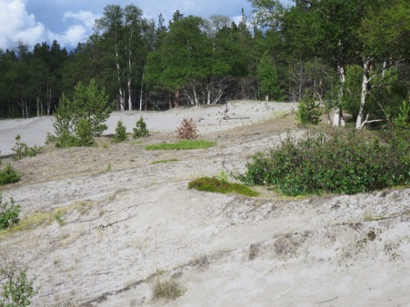
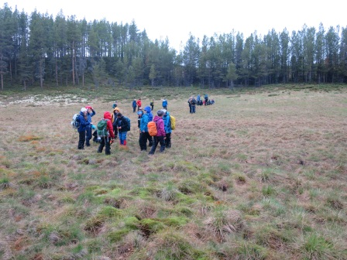
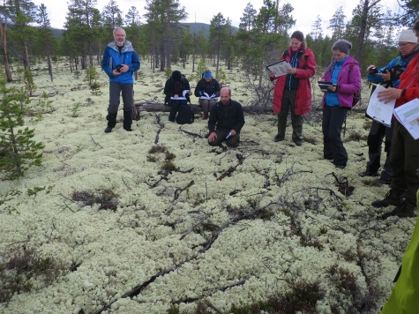
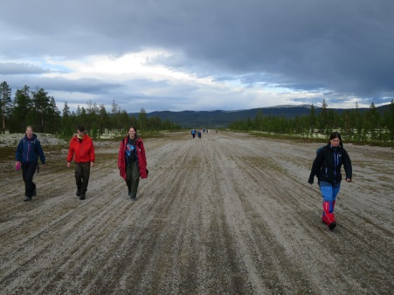
Grimsmoen

Slide 10
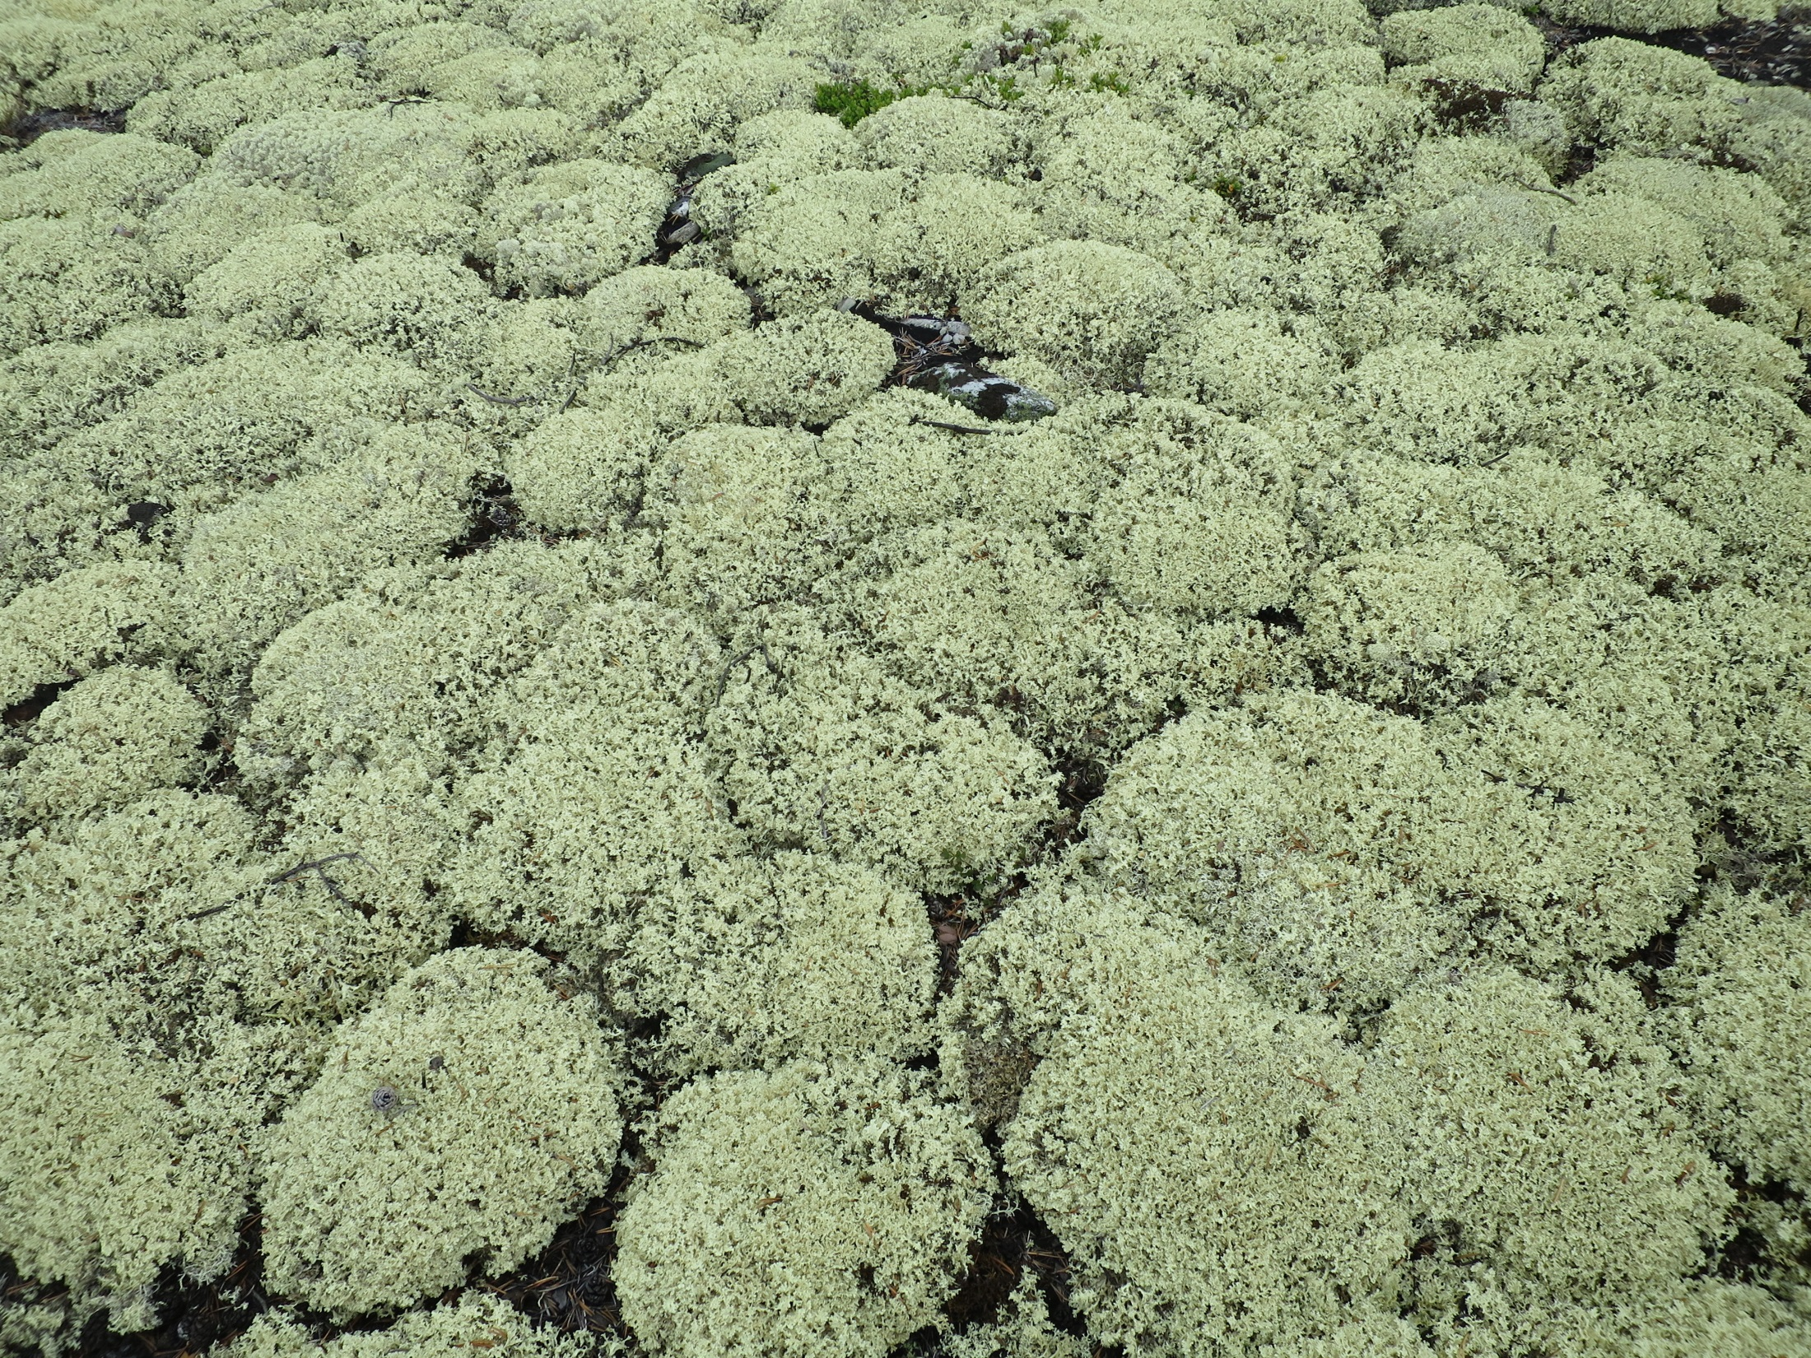
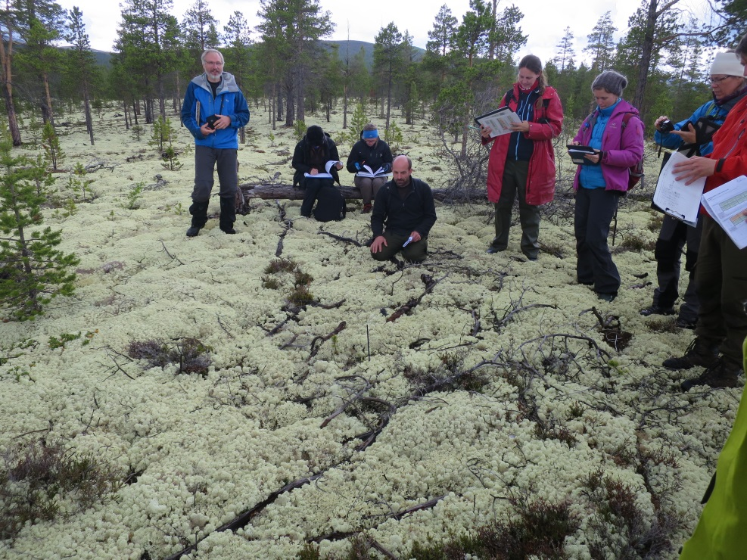
Grimsmoen

Slide 11
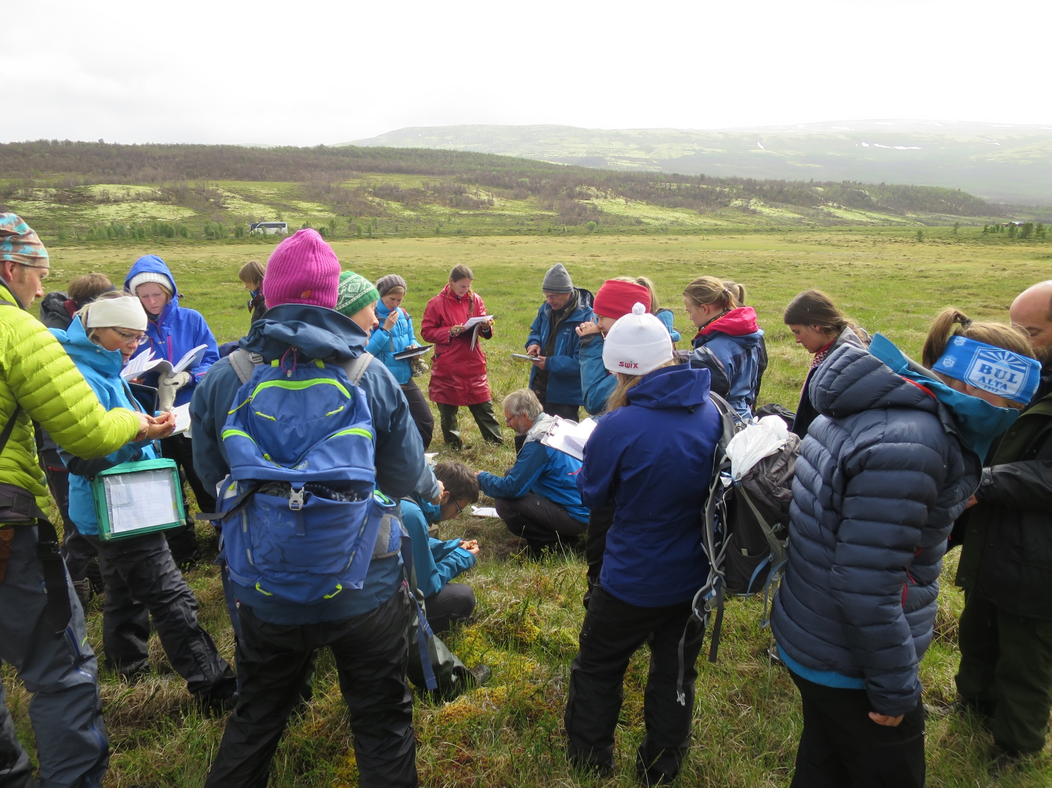
Mesetermyre

Slide 12
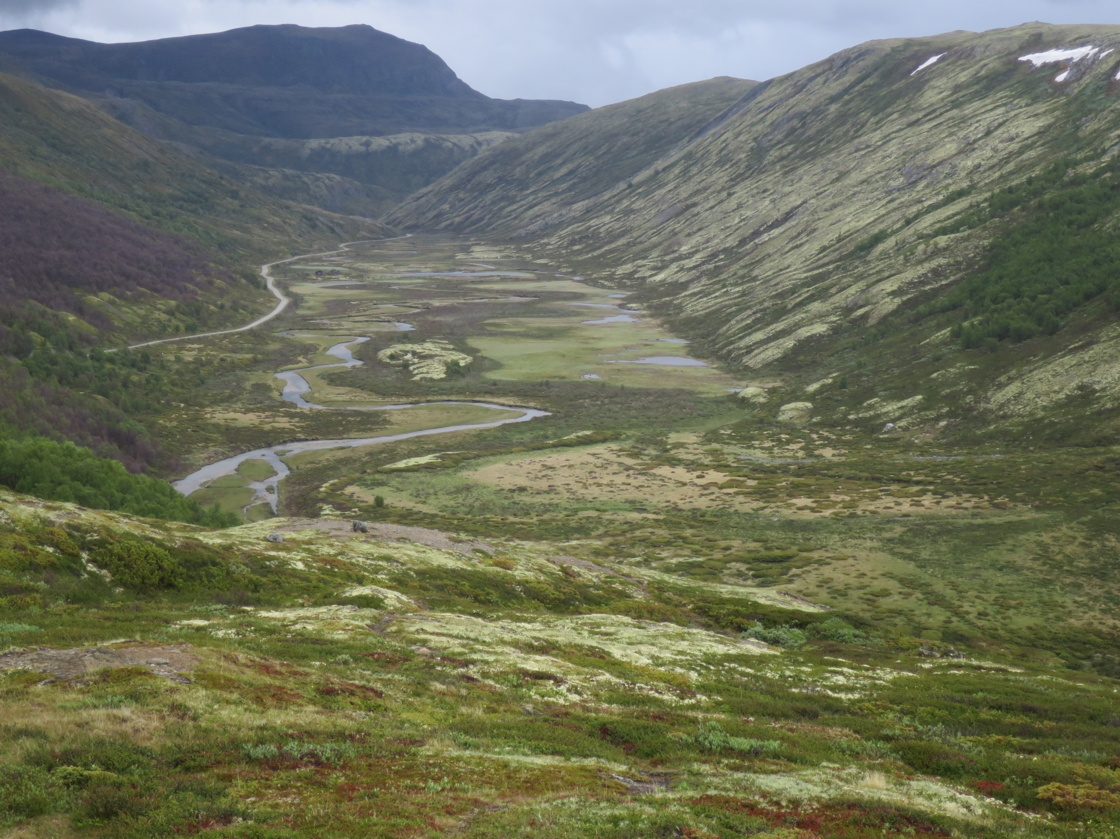
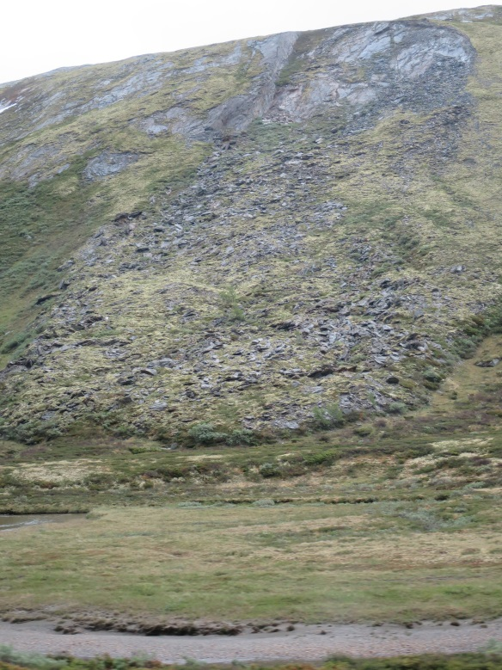

Slide 13
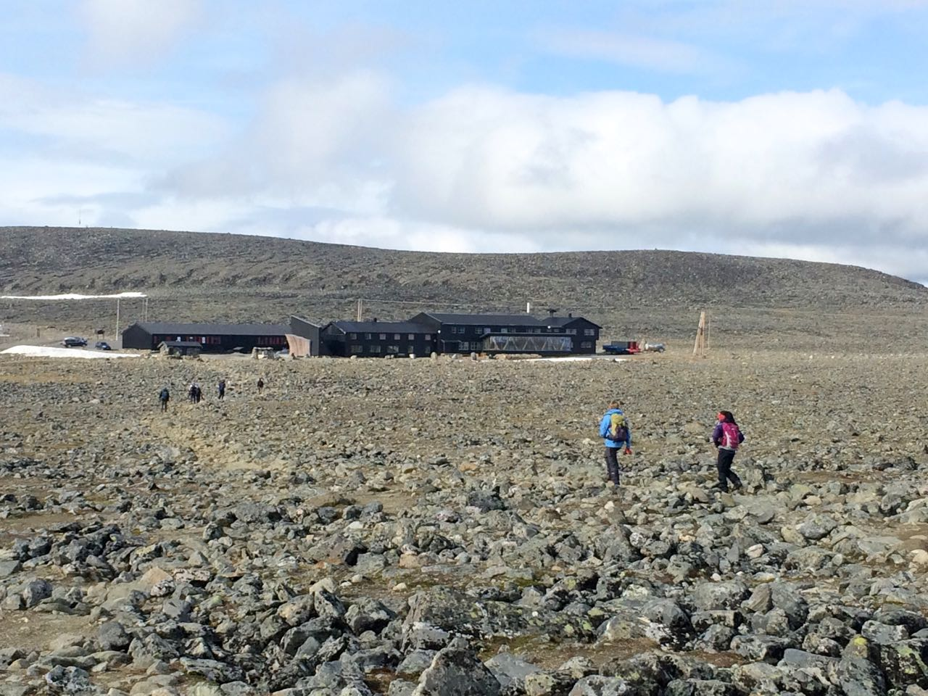
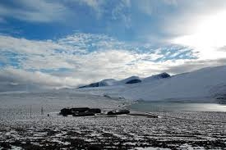
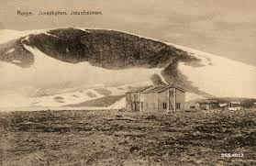
Juvasshytta
Fort: Juvasshytta

Slide 14
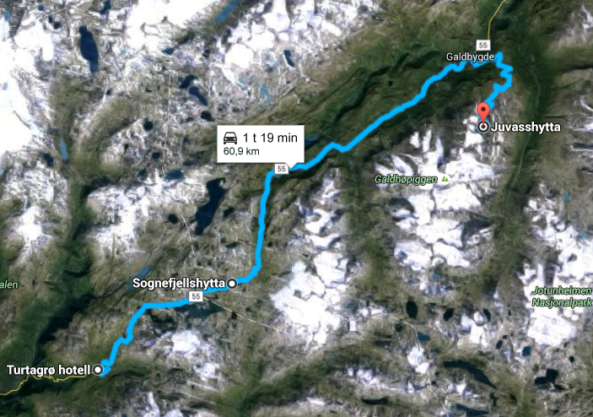
DAG 3. Onsdag 24. juni: Juvasshytta – Turtagrø
100 km i buss; 2t 30 min kjøretid (med Leirdalen inn til Storbreen)
Dagsplan og reiserute
Frokost 07:30
Pakke inn I buss 08:00
Juvass-platået/veien
Leirdalen (Leirvassbu)
Dumdalen/Høyrokampen
Sognefjellsveien
Turtagrø
middag 21:00
Natur og landskap
Høyalpint m isoppfrysingsmark
Fjellgrashei
Storbreen, morenelandskap, alder og suksesjon
Kalkfattig fjell-naturtyper
Kalkrikt, karst
Kulturlandskap
Utsikt Hurrugane, alpint landskap

Slide 15
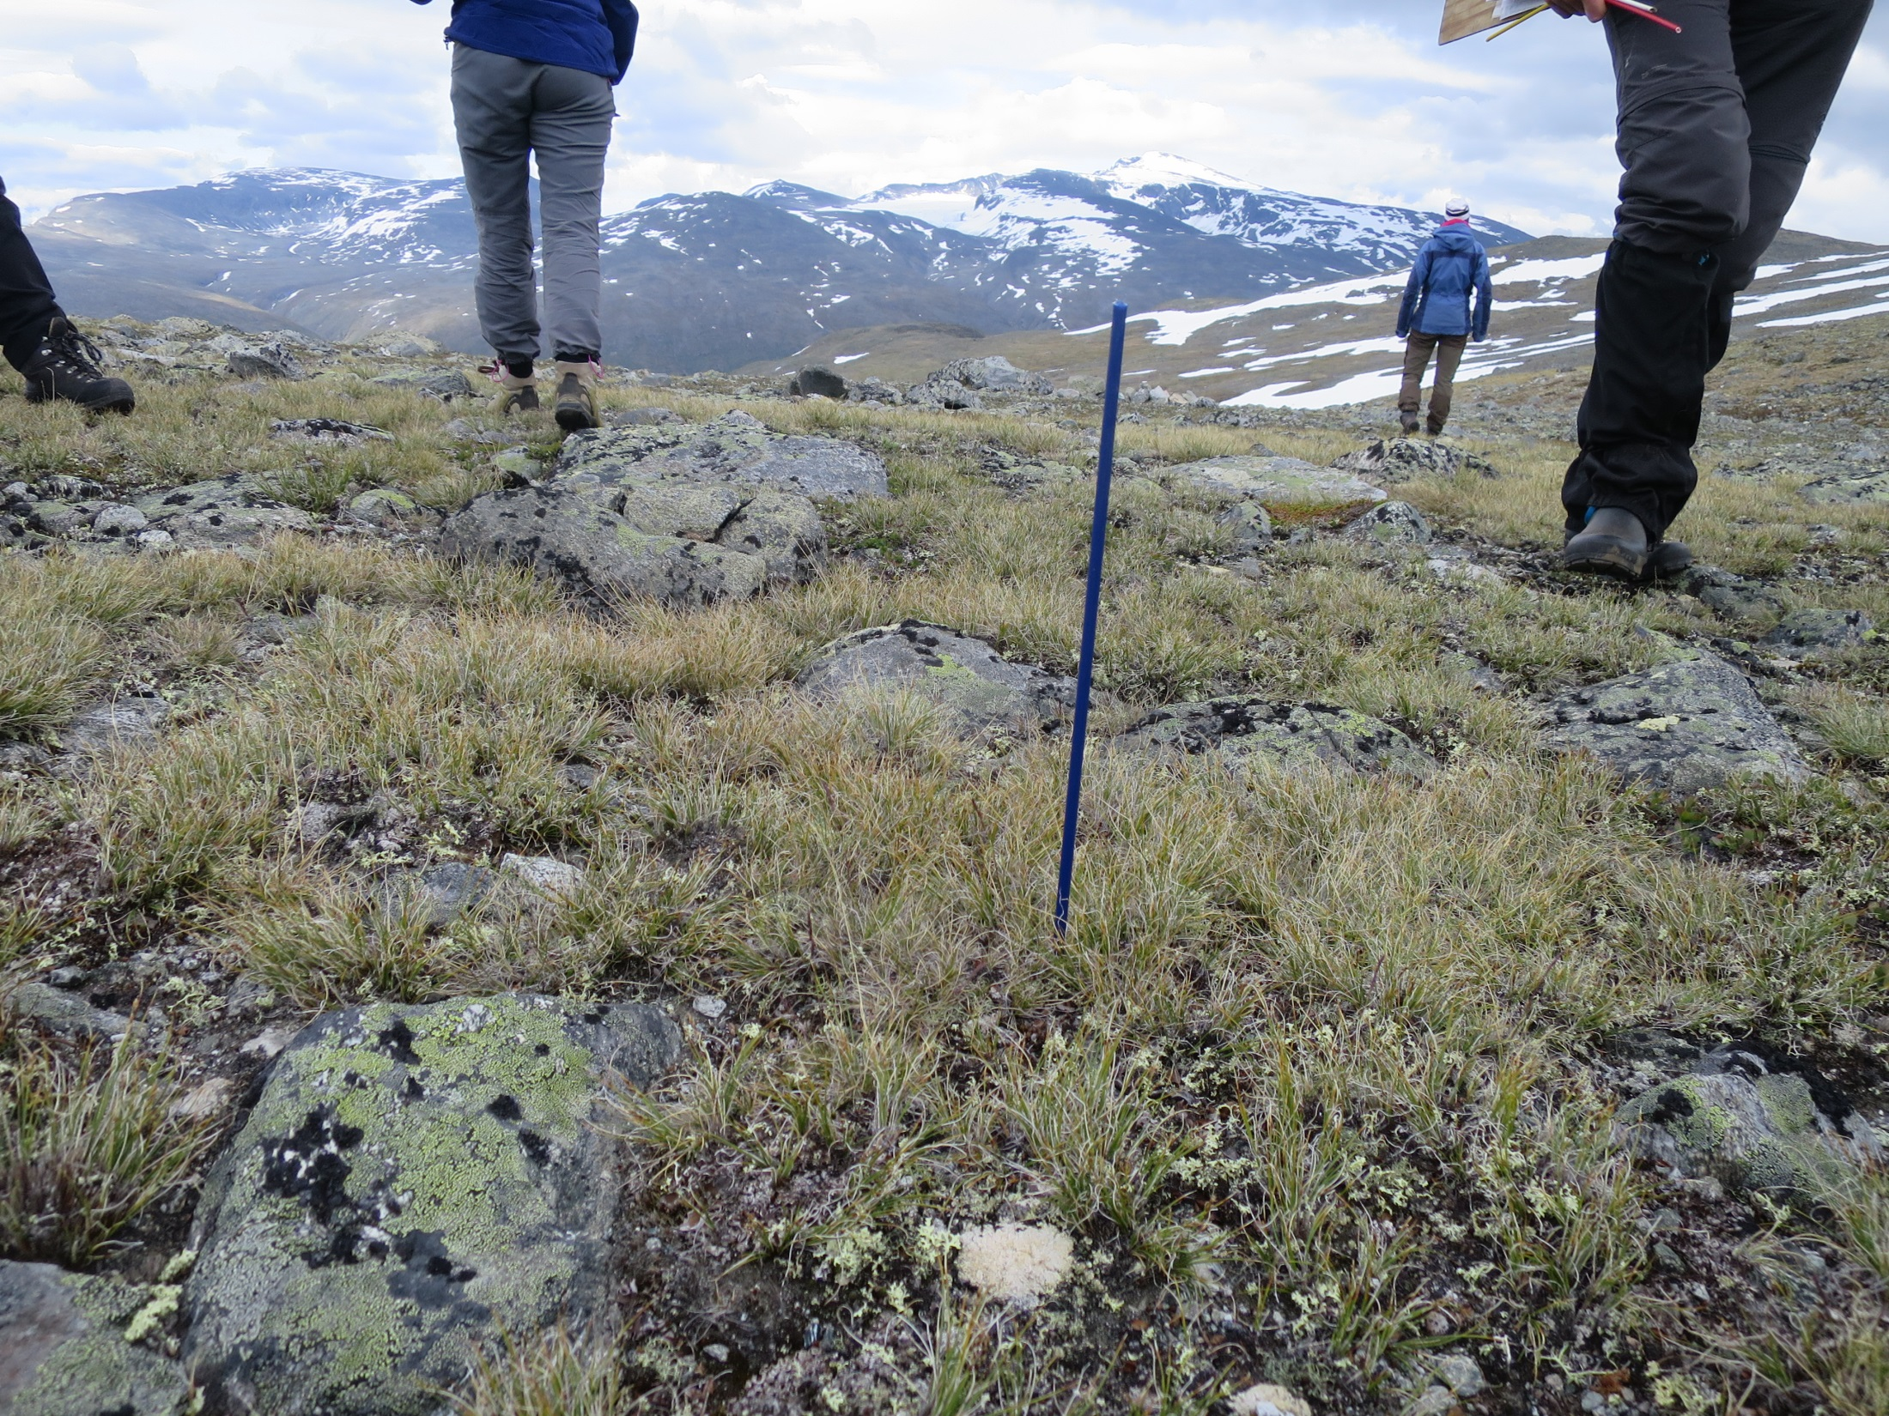
Juvassplatået

Slide 16
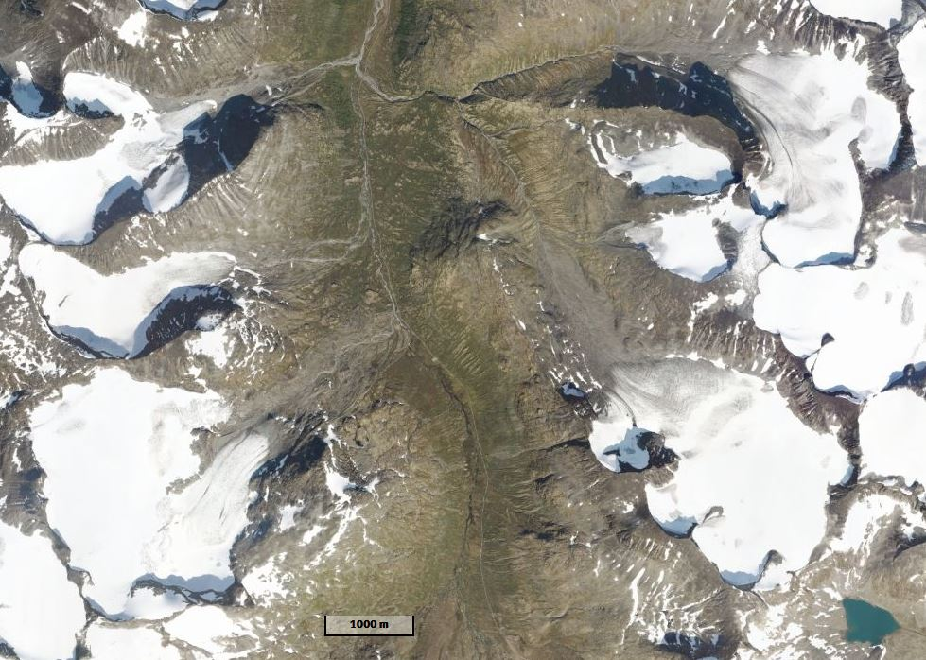
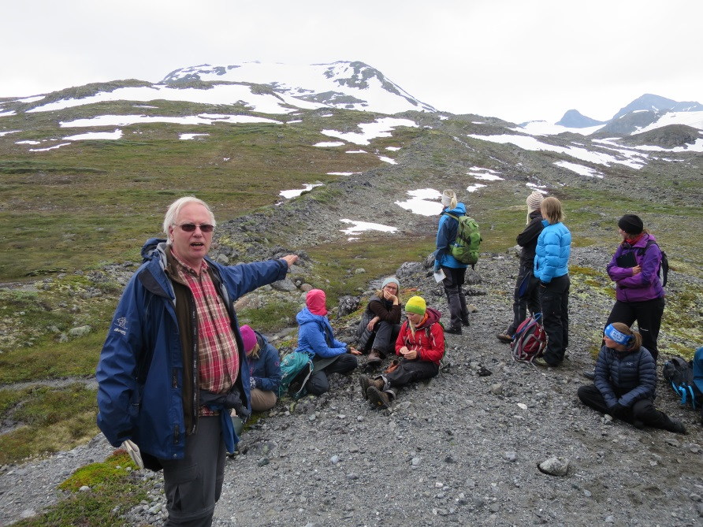
Leirdalen

Slide 17
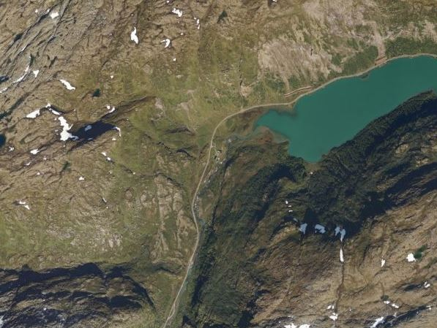
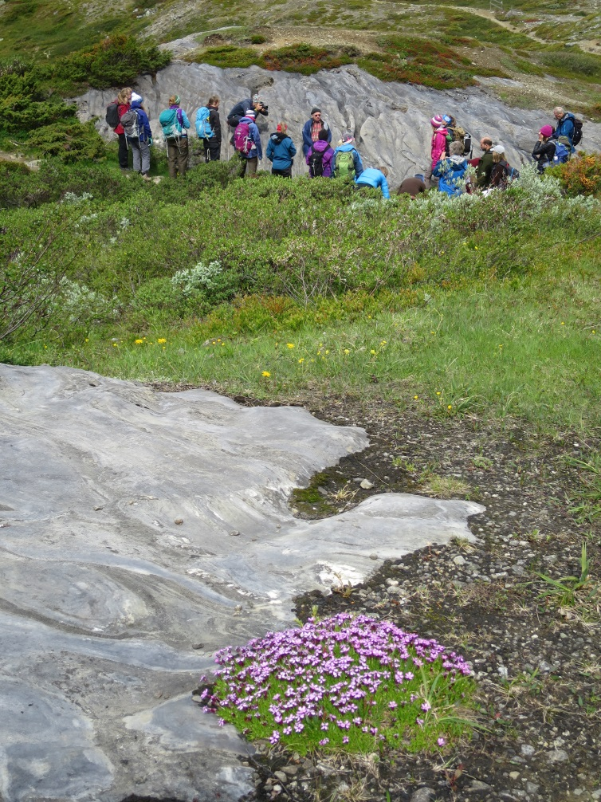
Bøvertun, Høyrokampen og Dumdalen

Slide 18
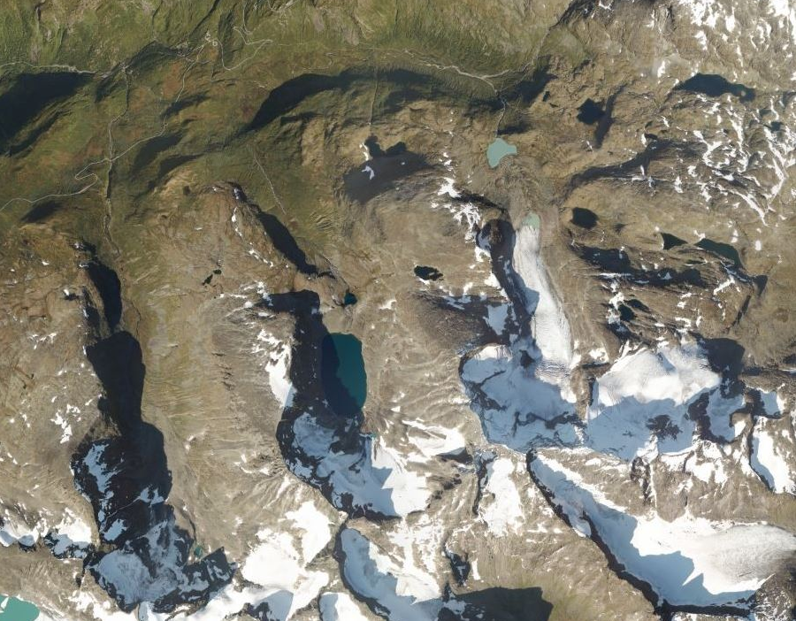
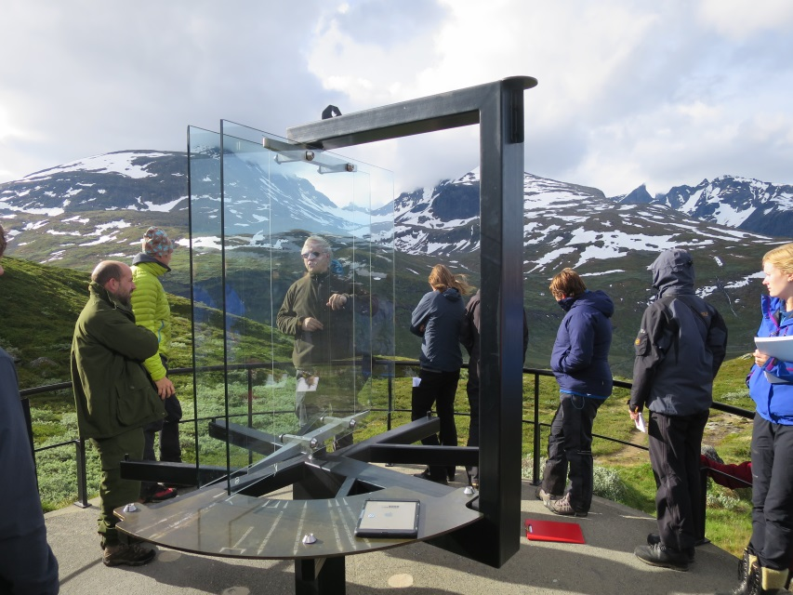
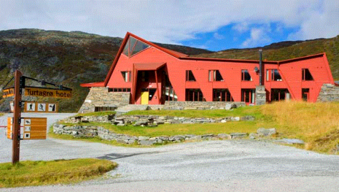
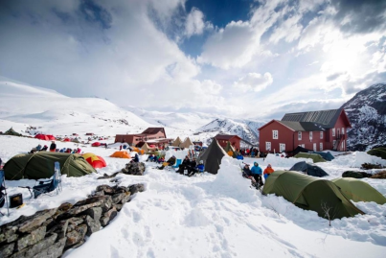
Turtagrø

Slide 19
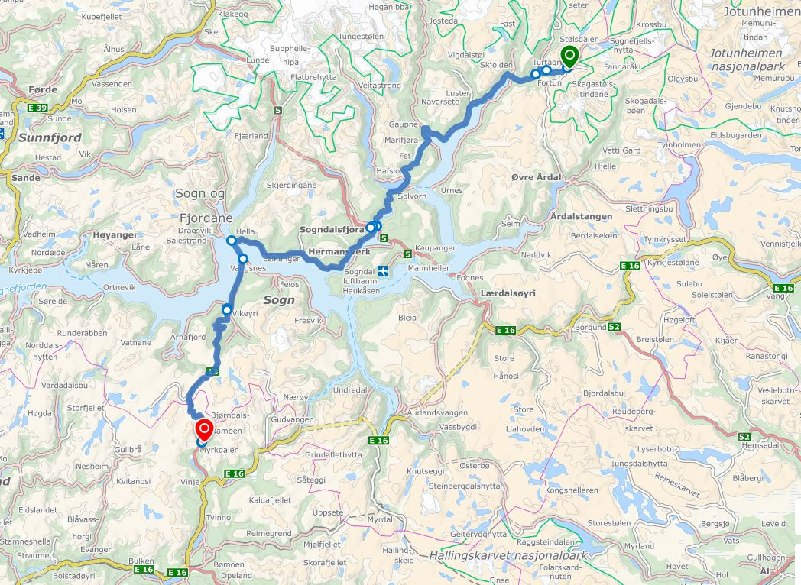
DAG 4. Torsdag 25. juni: Turtagrø – Myrkdalen Hotel
158 km i buss; 3t 20 min buss&ferge
Dagsplan og reiserute
Frokost fra 07:00
Buss går 08:00
Kvåle
Sogndal
Grinde
Ferge Hella-Vangsnes
Vikafjell
Lygra Gjestegård ca 20:00
middag 20:30 (på Lyngheisenteret)
Natur og landskap
Skog
Havstrand, beskyttet og eksponert
Kulturlandskap gammelt og nyere
Beitemark, slåttemark, styvingstrær mm
Fjordlandskap
Oceanisk fjell; snøleie-leside-rabbe

Slide 20
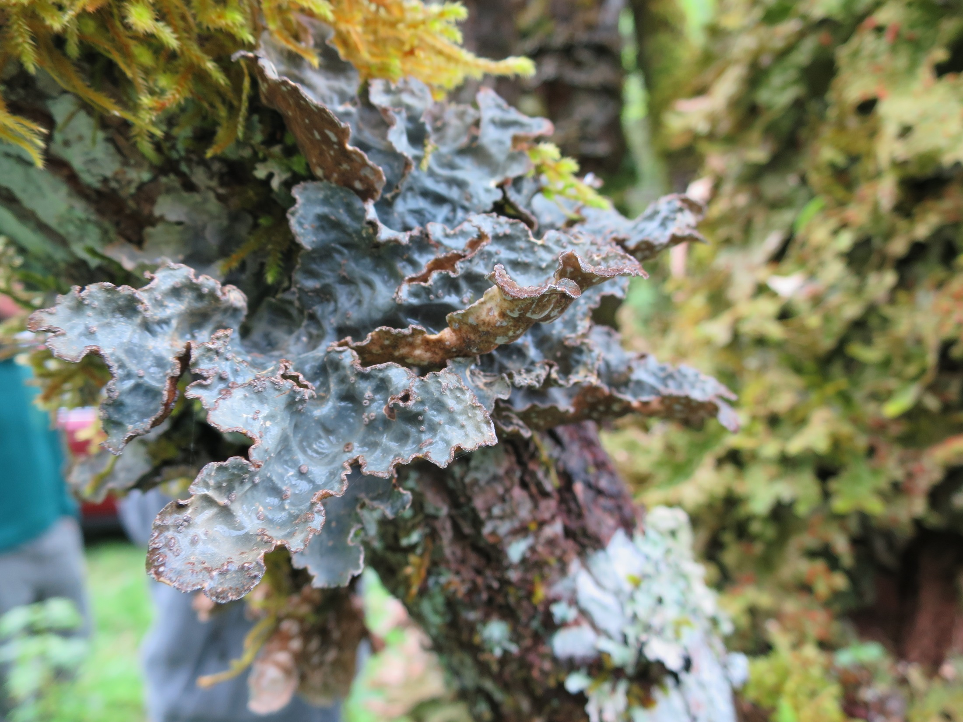
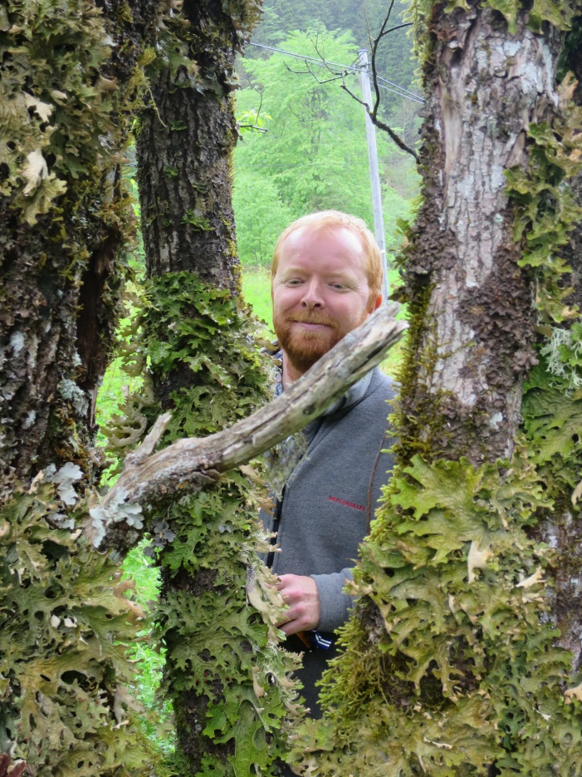
«Vestlands-lauvskog»

Slide 21
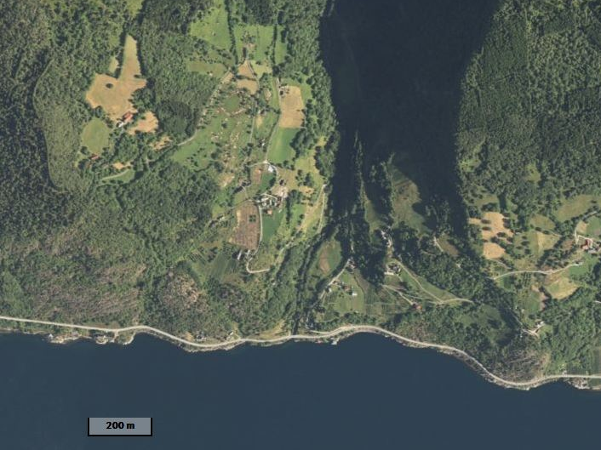
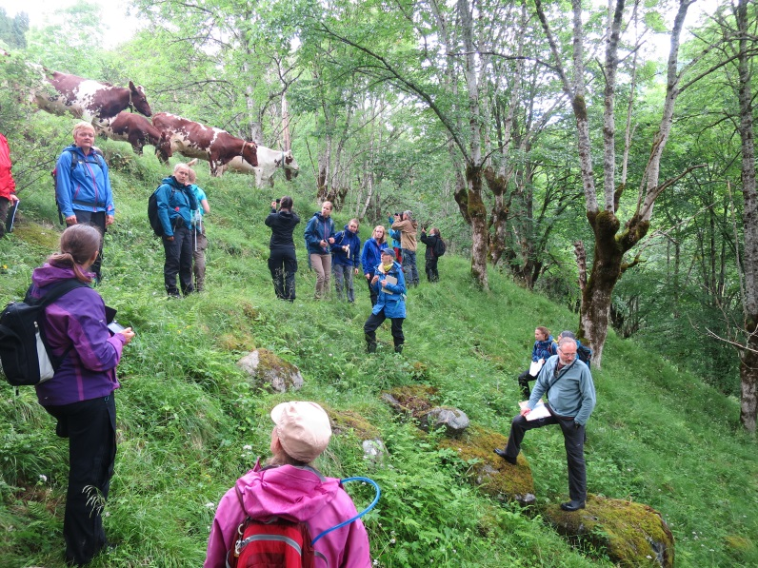
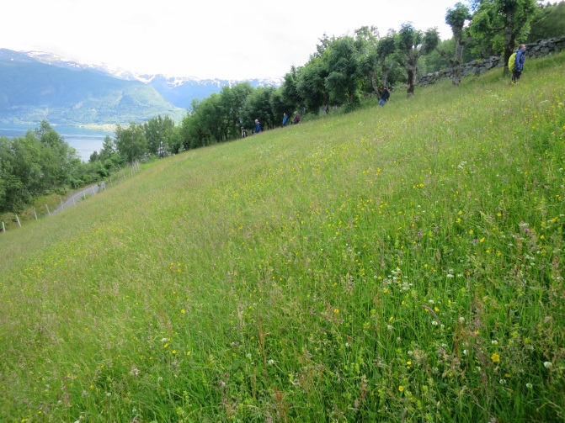
Grinde

Slide 22
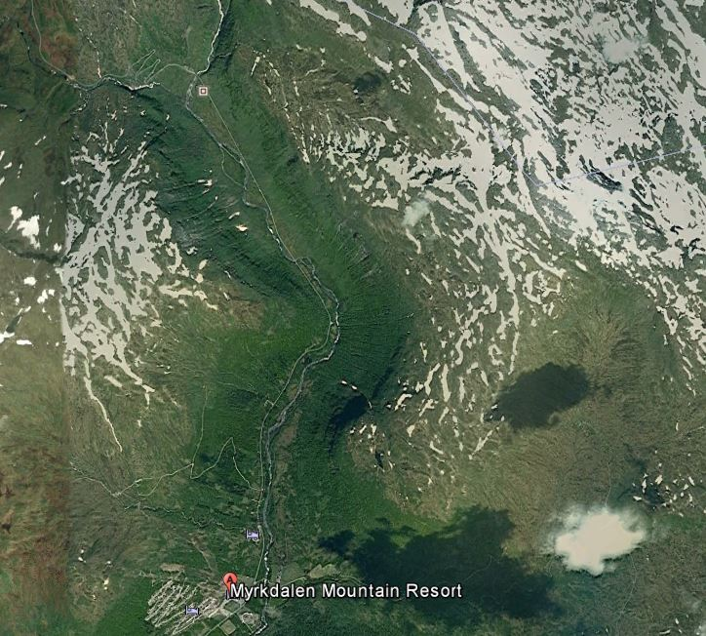
Myrkdalen hotell og fjelllandsby

Slide 23
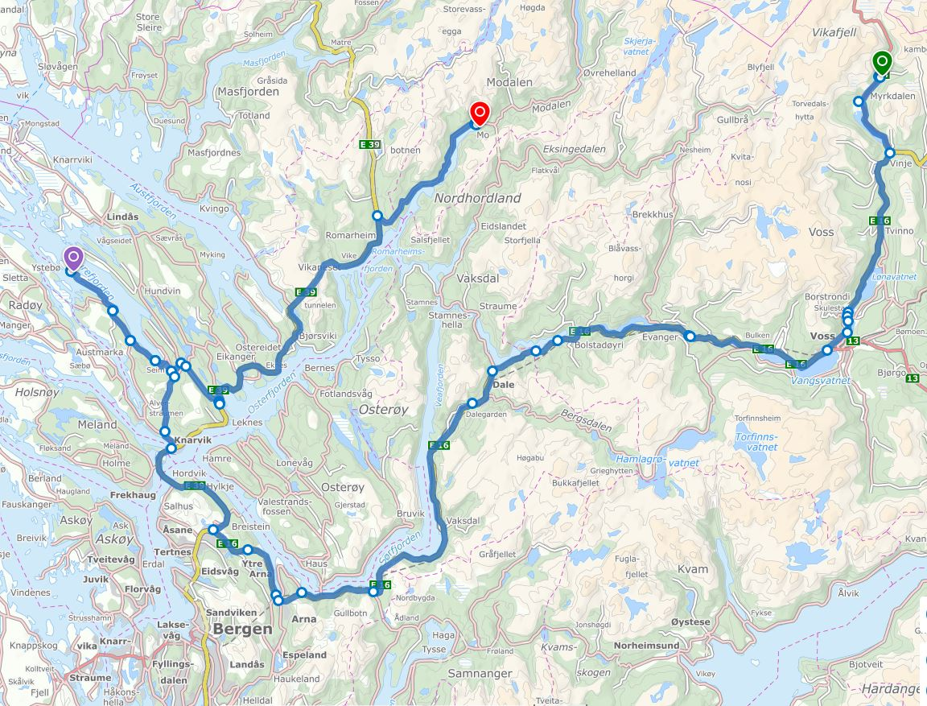
DAG 4. Fredag 26. juni: Myrkdalen Hotel – Lygra Gjestegård og Lyngheisenteret
270 km i buss; ca 4t 50 min buss
Dagsplan og reiserute
Frokost fra 07:00
Buss går 08:00
Myrkdalen
Voss, bensinstasjon
Rekvesøyene naturreservat
Butikk/pause
Modalen
Lygra Gjestegård ca 18:20
middag ca 19 (på Lyngheisenteret) + FILM
Natur og landskap
skred og beitepåvirket dal m foss
ferskvannsdelta
oceanisk skog

Slide 24
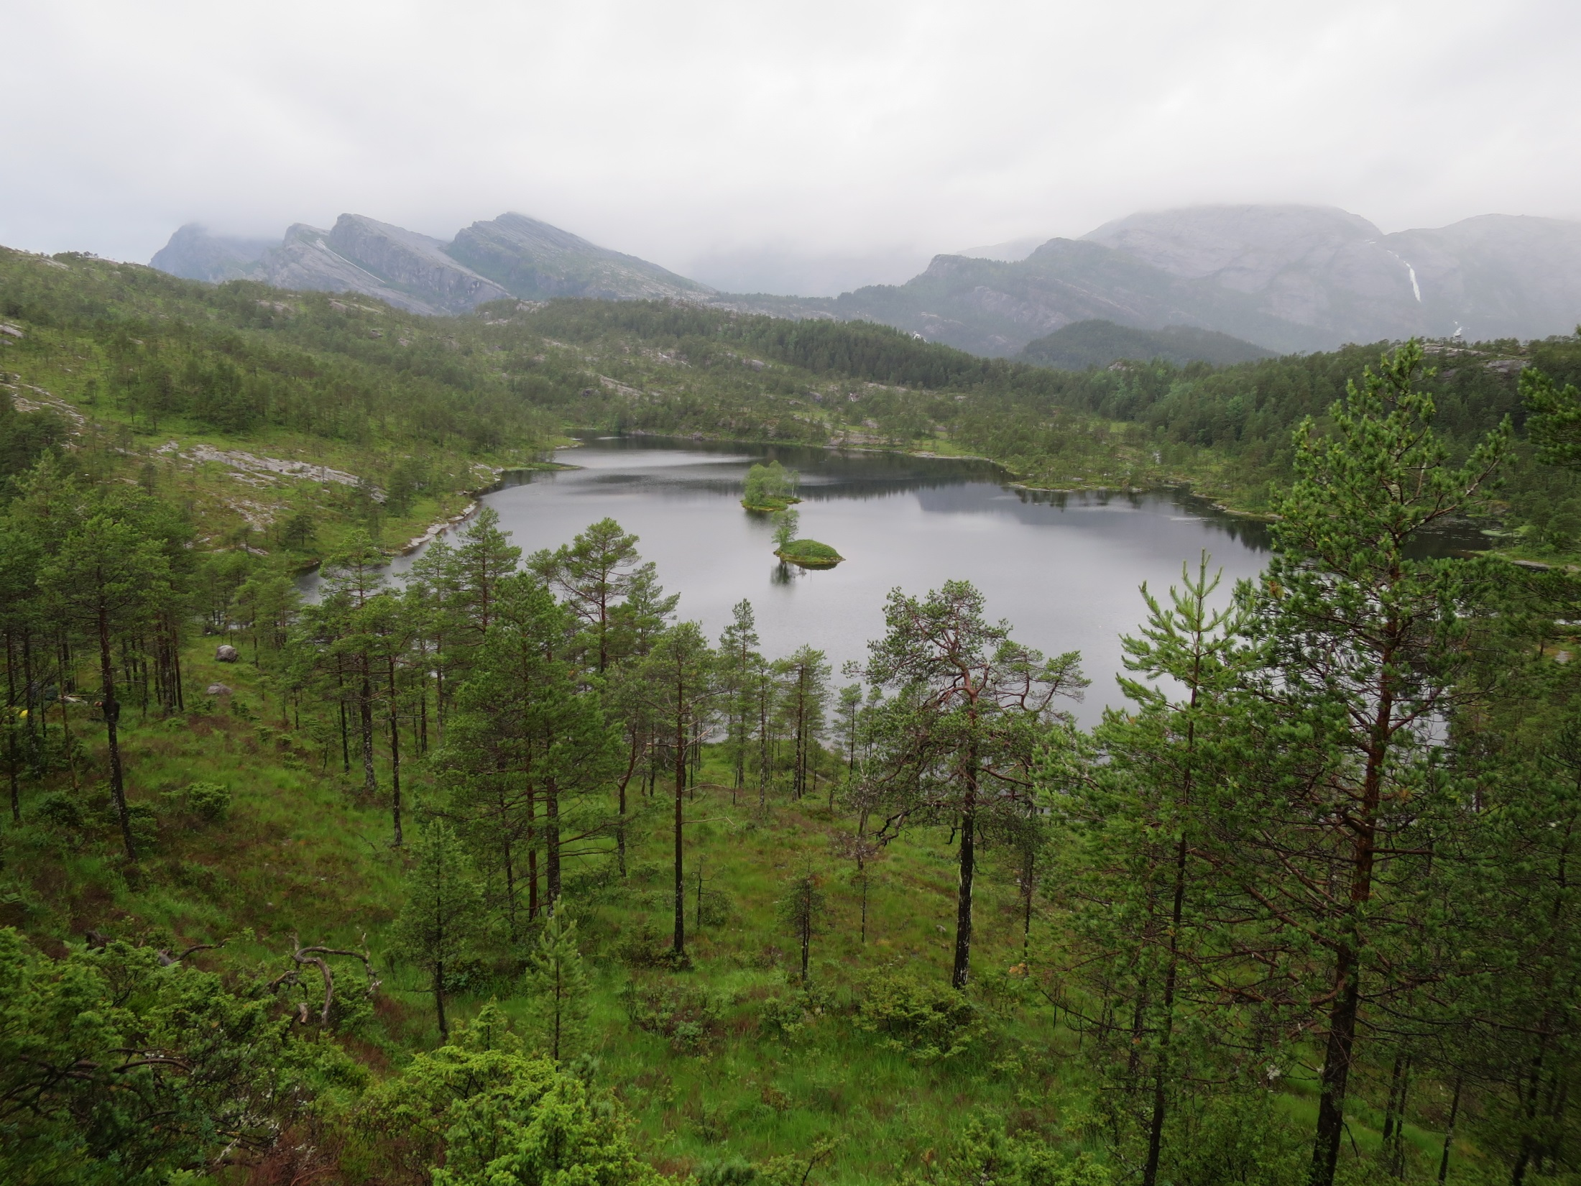
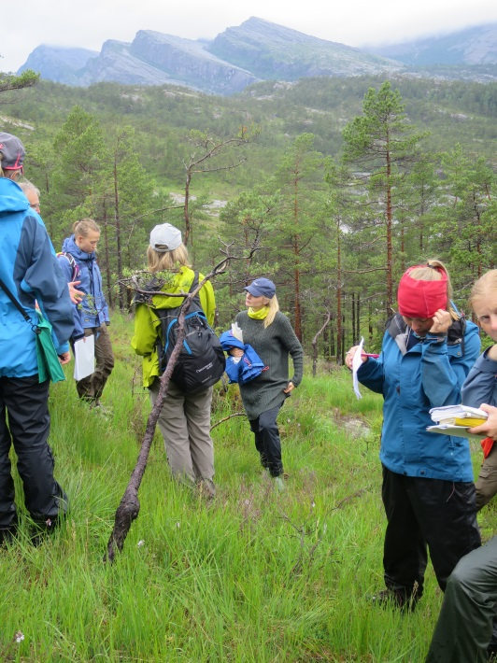
«Modalen»/Oceanisk skog

Slide 25
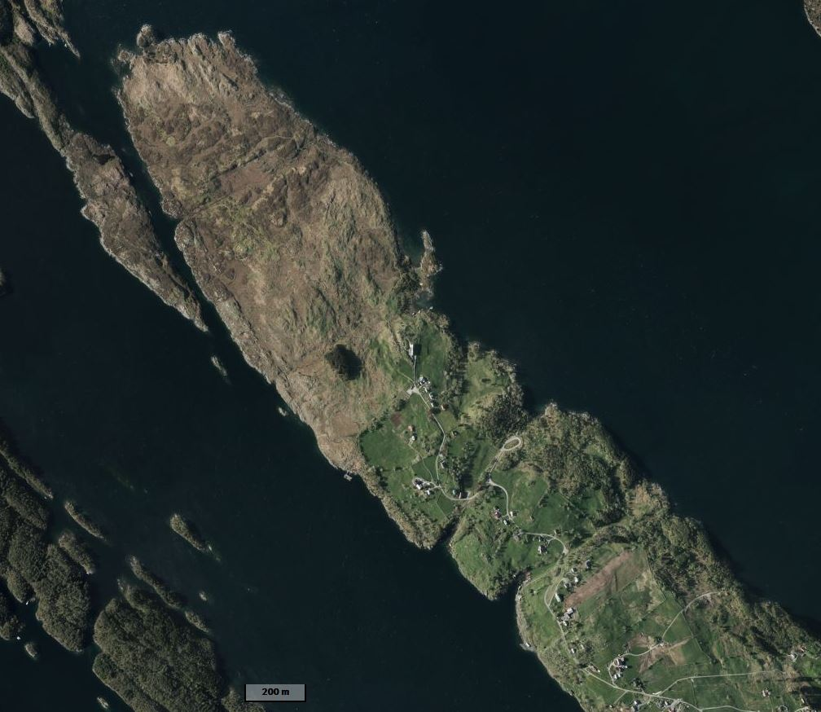
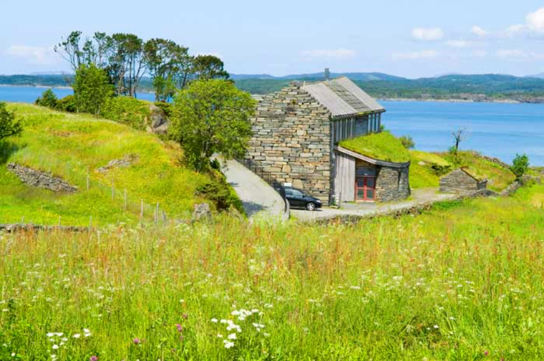
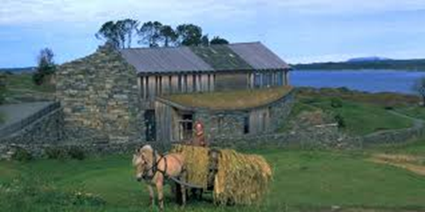
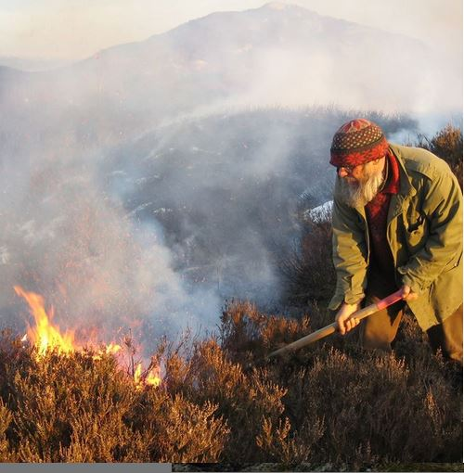
Lyngheisenteret
bbbbbbboen
Foto: Mons Kvammen/Ballast og Lyngheisenteret

Slide 26
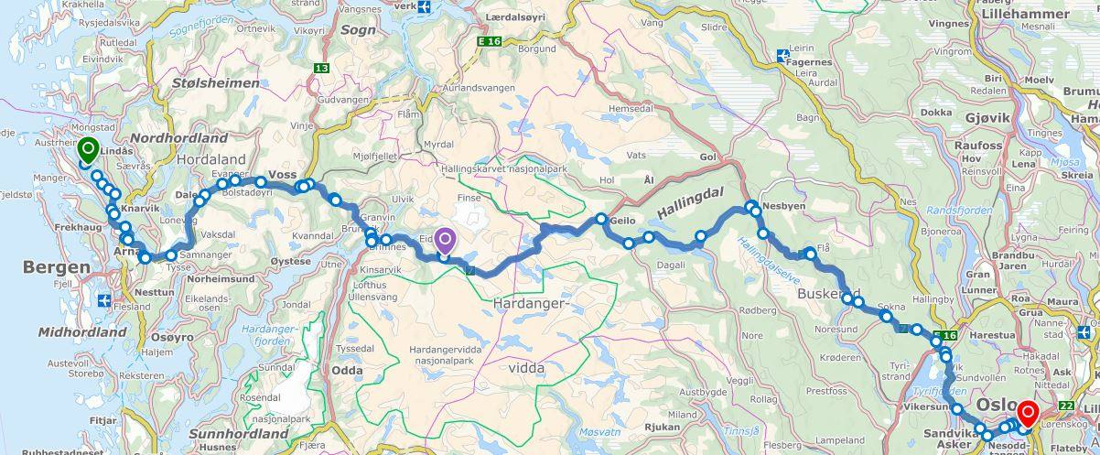
DAG 6. Lørdag 30. juni: Lyngheisenteret – Oslo
(undervisningsdag + transportetappe med få undervisningsstopp)
485 km i buss; ca 7 timer kjøretid
Dagsplan og reiserute
Frokost fra 07:00
Lyngheitur 08:30-12:00
Avreise fra Lyngheisenteret 12:30
Arna togstasjon ca 13:30
Vøringsfossen
Gol
Sandvika
Oslo S ca 21:00
Natur og landskap
Voss, “Østland på vestlandet”
Fjordlandskap
Fjellvidde
Innlands glasialt landskap
Urbant så det holder (Oslo)

